Slide 1
УВАЖАЕМЫЕ ПРЕПОДАВАТЕЛИ И СТУДЕНТЫ!
Представляем Вам новую учебную литературу на английском языке для ИТФ, поступившую в фонд НБ «Білім орталығы». Аннотации к книгам переведены на русский язык.
Ждем Вас по адресу:
пр. Абая 28, НБ «Білім орталығы»
ежедневно: с 9.00 до 19.00 ч.
ҚҰРМЕТТІ ОҚЫТУШЫЛАР МЕН СТУДЕНТТЕР!
“Білім орталығы” ҒК-ның қорына келіп түскен ИТФ арналған ағылшын тіліндегі жаңа оқулықтарды ұсынамыз. Осы кітаптарға дерексіздер орыс тіліне аударылған.
Сіздерді мына мекен-жай бойынша күтеміз: Абай даңғылы 28, ҒК «Білім орталығы»
Күнделікті: 9.00 – 19.00

Slide 2
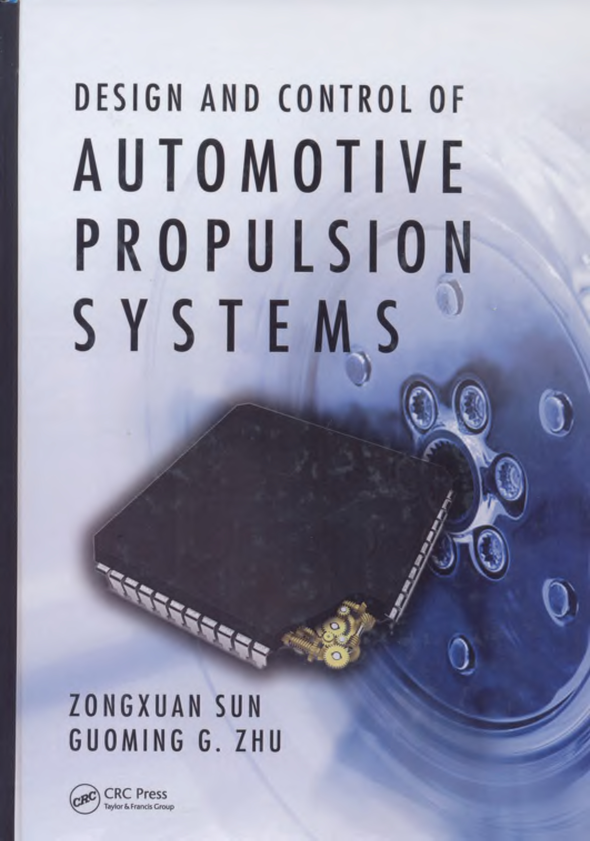
В библиотеке имеется 1 экз.
Sun, Z. Design and Control of Automotive Propulsion Systems [Текст] / Z. Sun, G. G. Zhu. - Boca Raton : CRC Press Taylor & Francis Group, 2015. - 203 p.
В книге «Дизайн и контроль автомобильных силовых установок» представлен дизайн, моделирование и управление современной автомобильной двигательной системой, а также рассматриваются все три основные подсистемы: системный уровень оптимизации двигателей, трансмиссий и гибридов (необходимых для повышения эффективности и производительности силовой установки.
В ней приводятся примеры для разработки контроль-ориентированных моделей двигателей, трансмиссии и гибрида, представлены принципы проектирования силового агрегата и его ключевых подсистем, рассматриваются инструменты для разработки систем управления и примеры по интеграции датчиков, исполнительных механизмов и электронного управления для повышения эффективности и производительности трансмиссии. Кроме того, в ней представлены аналитические и экспериментальные методы, рассматриваются последние достижения и обсуждаются будущие тенденции

Slide 3
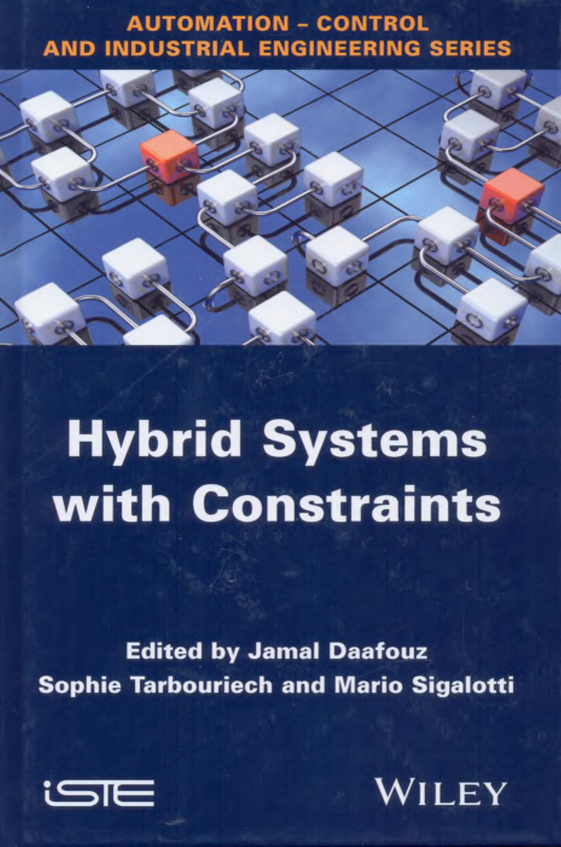
В библиотеке имеется 1 экз.
Hybrid Systems with Constraints [Текст] / ed.: J. Daafouz, S. Tarbouriech, M. Sigalotti. - London : ISTE Ltd. : Wiley, 2013. - 263 p.
В книге «Гибридные системы с ограничителями» теория контроля является основным вопросом, в частности, рассматривается анализ и дизайна контроля для гибридных динамических систем.
Понятие гибридных систем представляет собой слишком теоретизированную и унифицированную структуру, которая предназначена для моделирования, анализа и конструирования систем управления, где взаимодействуют как непрерывная, так и дискретная динамика.
В последнее десятилетие теория гибридных систем была предметом интенсивных исследований, было решено большое количество разнообразных и сложных проблем. Тем не менее, остаются открытыми много важных математических вопросов. Эта книга посвящена главным образом гибридным системам с ограничениями, принимая во внимание, что учет ограничений в динамическом описании системы всегда был основной проблемой контроля. В книге также представлены новые инструменты для анализа устойчивости и проектирования элементов управления для гибридных систем с эксплуатационными ограничениями и техническими характеристиками.

Slide 4
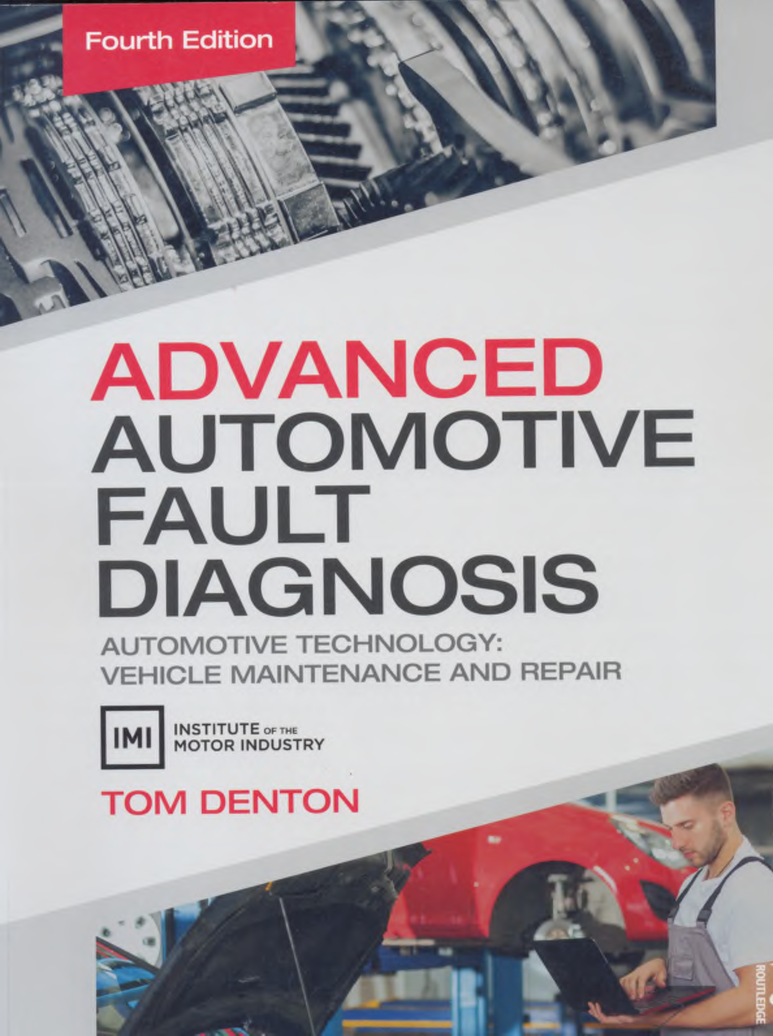
В библиотеке имеется 1 экз.
Denton, T. Advanced Automotive Fault Diagnosis. Automotive Technology: Vehicle Maintenance and Repair [Текст] / T. Denton. - London ; New York : Routledge Taylor & Francis Group, 2017. - 352 p.
В учебнике «Современная диагностика неисправностей автомобиля» объясняются основы систем и компонентов транспортных средств, рассматриваются принципы диагностики, а также новейшие методы, используемые для эффективного технического обслуживания и ремонта транспортных средств.
Диагностика и поиск неисправностей является неотъемлемой частью работы специалиста по ремонту, и по мере усложнения автомобильных систем возрастает необходимость в хороших диагностических навыках.
Этот учебник будет полезен студентам в развитии навыков работы, а также поможет опытным специалистам в дальнейшем улучшать свою работу и идти в ногу с последними достижениями отрасли.

Slide 5
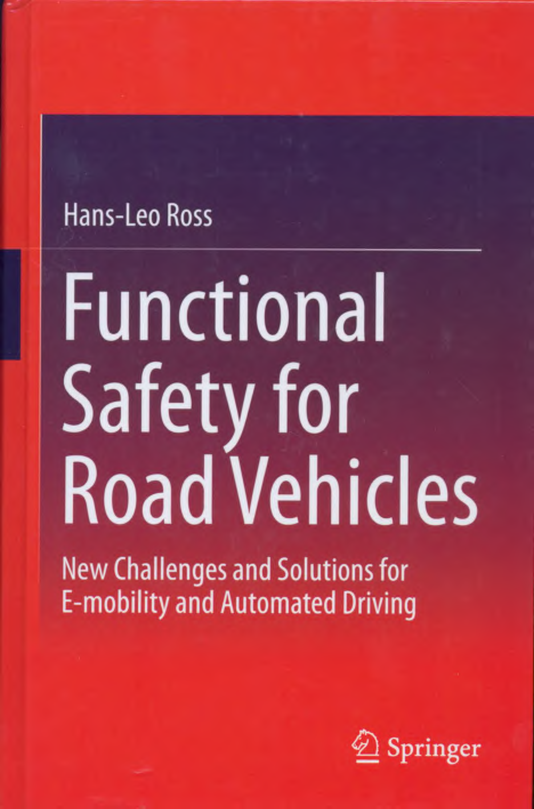
В библиотеке имеется 1 экз.
Ross, H.-L. Functional Safety for Road Vehicles: New Challenges and Solutions for E-mobility and Automated Driving [Текст] / H. -L. Ross. - Switzerland : Springer International Publishing, 2016. - 269 p.
В книге «Функциональная безопасность транспортных средств» освещаются текущие проблемы проектирования и производства автомобилей.
Описываются методы систематического анализа требований к механизмам безопасности и надежности с использованием примеров того, как они реализуются в программном обеспечении, как их эффективность может быть продемонстрирована с точки зрения функциональной и конструктивной безопасности.
Учитывая современные новые подходы к электронной мобильности и автоматизированной системе вождения, специалисты стараются решить проблемы, касающиеся безопасности дорожных транспортных средств и их новых функций.

Slide 6
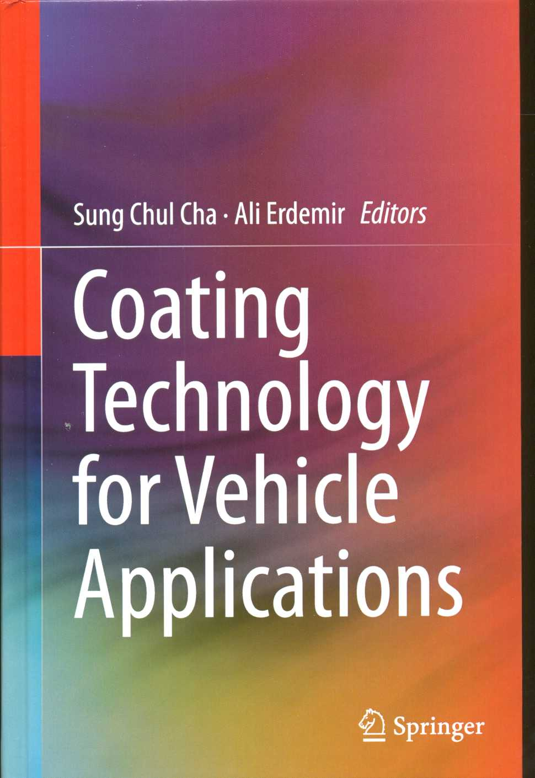
В библиотеке имеется 1 экз.
Coating Technology for Vehicle Applications [Текст] / ed.: S. C. Cha, A. Erdemir. - New York : Springer, 2015. - 240 p.
В книге «Технология нанесения покрытия в автомобилях» рассматривается практические аспекты применения покрытий на различных автомобильных деталях. Технологии нанесения покрытий развивались в течение длительного периода времени, но их применение в различных отраслях промышленности в больших объемах на самом деле началось только в начале 2000-х годов.
Одними из главных препятствий были высокие производственные затраты и трудности в массовом производстве. С появлением технологий физического и химического осаждения из паровой фазы и других прогрессивных разработок в области массового производства стоимость снизилась, а качество и, следовательно, износостойкость покрытий значительно улучшилось.
В этой книге описываются современные конкурентоспособные технологии покрытия для транспортных средств. Авторы подробно рассказывают о том, как эти технологии влияют на эффективность использования энергии в двигателях благодаря применению легких материалов, как с помощью различных покрытий можно разрешать проблемы износа, приводя к увеличению жизненного цикла матриц и других компонентов автомобиля.

Slide 7
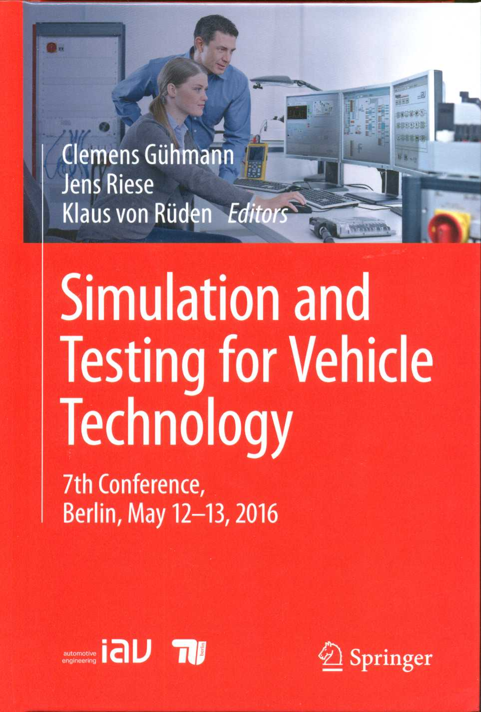
В библиотеке имеется 1экз.
Simulation and Testing for Vehicle Technology [Текст] : 7th Conference, Berlin, May 12-13, 2016 / ed.: C. Guhmann, J. Riese, K. Ruden. - Switzerland : Springer International Publishing, 2016. - 392 p.
Книга «Моделирование и тестирование в автомобильной технологии» включает в себя материалы по новейшим методам моделирования и разработки средств управления личными и общественными транспортными средствами.
Основными рассматриваемыми темами являются: применение моделирования и дизайна для разработки систем распознавания драйверов; физическая модель и модель базы данных для двигателей, трансмиссии, ходовой части и всего транспортного средства; новые средства моделирования, методы и процессы оптимизации; применение моделирования в функционировании и разработке программного обеспечения; функции и тестирование программного обеспечения с использованием моделирования HiL, MiL и SiL; применение моделирования и оптимизации в применении управляющих устройств; автоматизации на всех этапах процесса разработки.

Slide 8
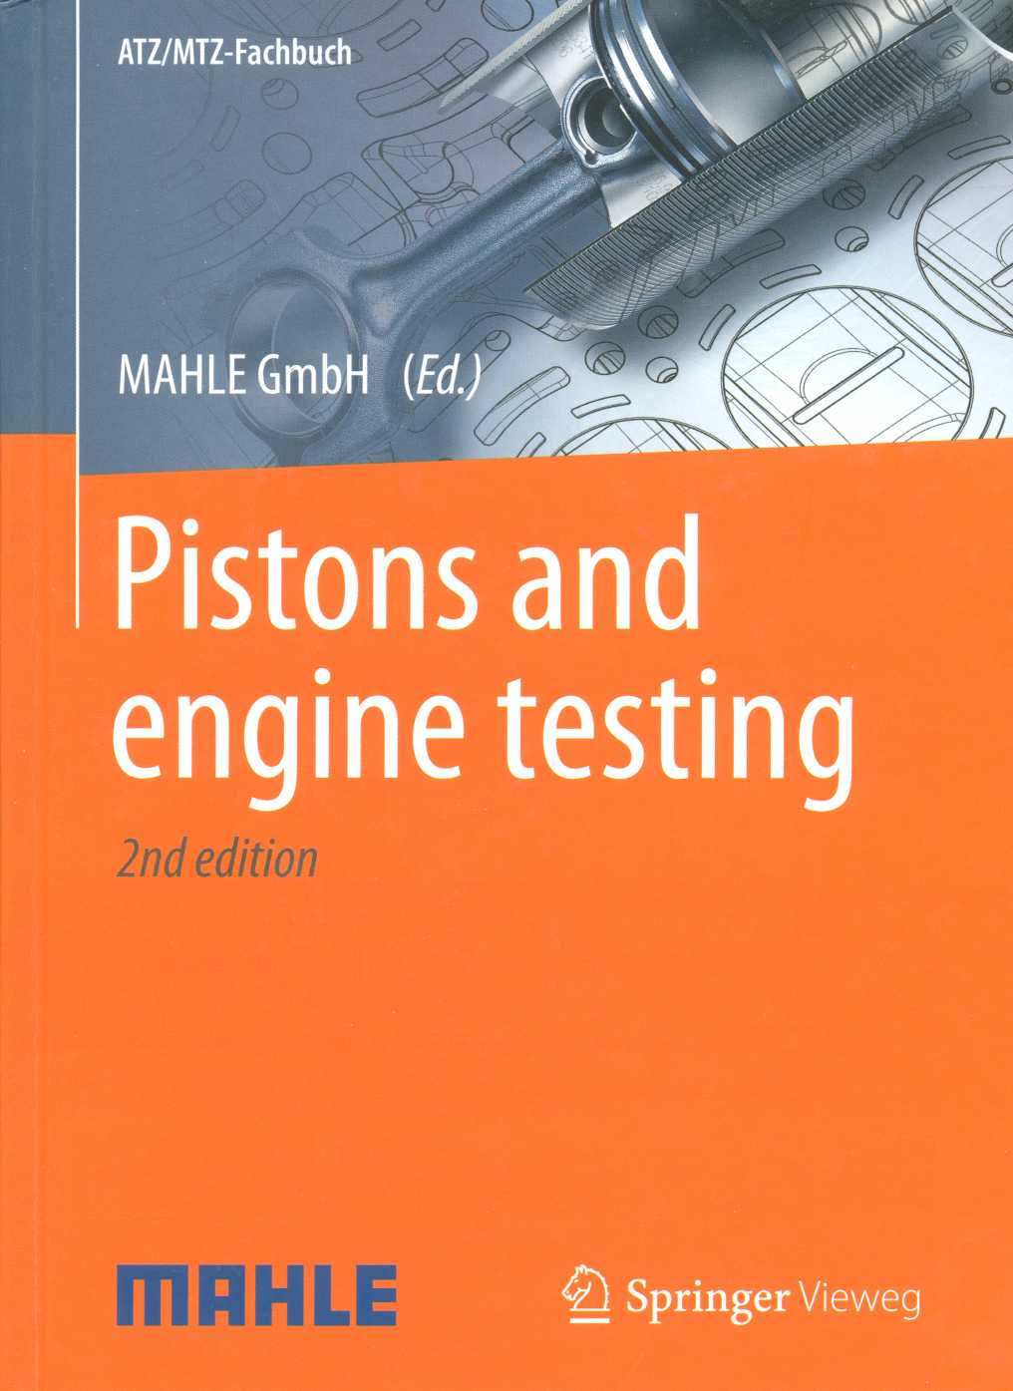
В библиотеке имеется 1экз.
Pistons and engine testing [Текст] / ed. MAHLE GmbH. – 2-е изд. - Wiesbaden : Springer Vieweg, 2016. - 295 p.
В настоящее время растут требования к качествам двигателей внутреннего сгорания и его центральной части - поршне. Стремление к уменьшению веса и трения, а также увеличению износостойкости требует глубокого знания процессов, происходящих внутри двигателя, подходящих материалов, а также соответствующих процессов проектирования и изготовления поршней, включая тестирование.
Специалисты по автомобильной технике уже невозможно обойтись без знаний такого рода, независимо от того, работают ли они в области проектирования, разработки, тестирования или технического обслуживания.
В книге «Испытание поршней и двигателей» даются подробные ответы на эти вопросы ясным и понятным языком.
Во втором издании каждая глава была пересмотрена и расширена. В главе «Испытания двигателей», например, теперь приводятся обширные результаты в области измерения потерь мощности на трение и измерения расхода смазочного масла.
Книга предназначена специалистам в области проектирования и обслуживания двигателей, преподавателям и студентам специальностей машиностроения, технологии двигателей и конструкции транспортных средств.

Slide 9
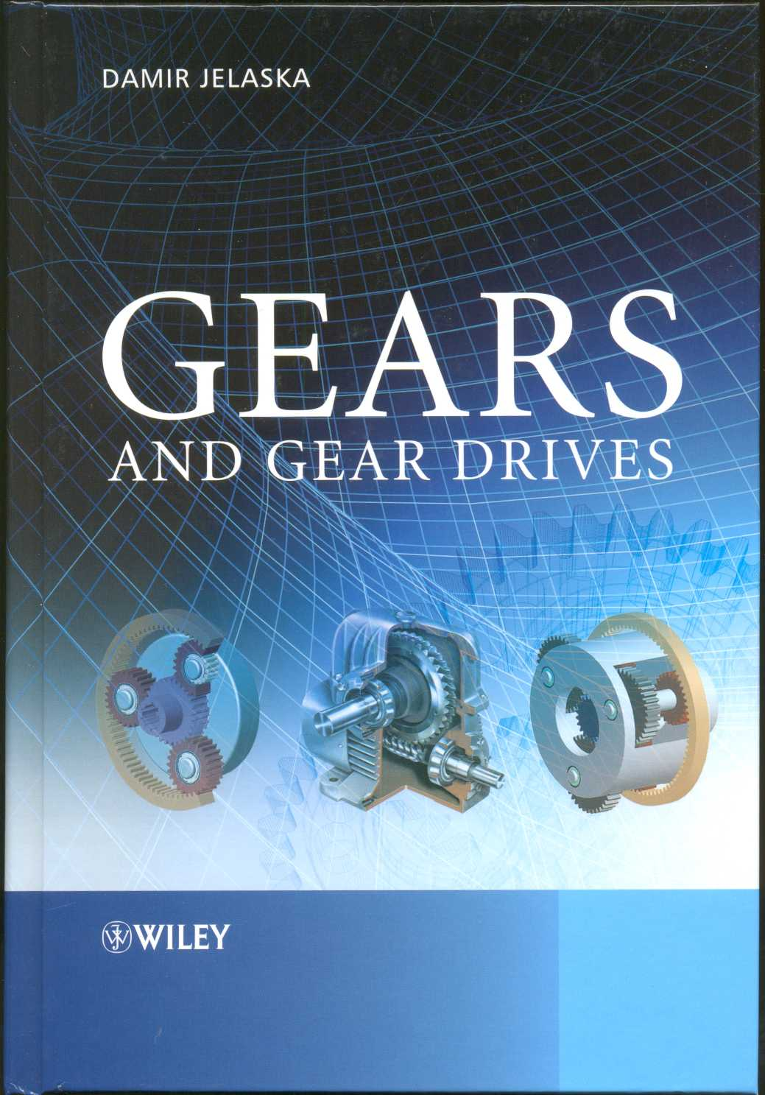
В библиотеке имеется 1 экз.
Jelaska, D. Gears and Gear Drivers [Текст] / D. Jelaska. - Chichester : Wiley, 2012. - 444 p.
Понимание структуры механического приводов, их взаимодействия и сцепления имеет значение при проектировании оборудования, использующего шестерни или зубчатые передачи.
Способ формирования зубьев шестерни и их сцепление определяются их геометрией и кинематикой, что является основной темой книги «Шестерни и зубчатые передачи».
Книга дает полный обзор шестерен и зубчатых передач. Рассматриваются колесные, косозубые, конические, червячные и планетарные механизмы с учетом их классификации, геометрии, кинематики, контроля точности, грузоподъемности и производства.
Геометрия цилиндрической передачи является основой для работы с любыми зубчатыми передачами, поэтому подробно рассматривается в книге.

Slide 10
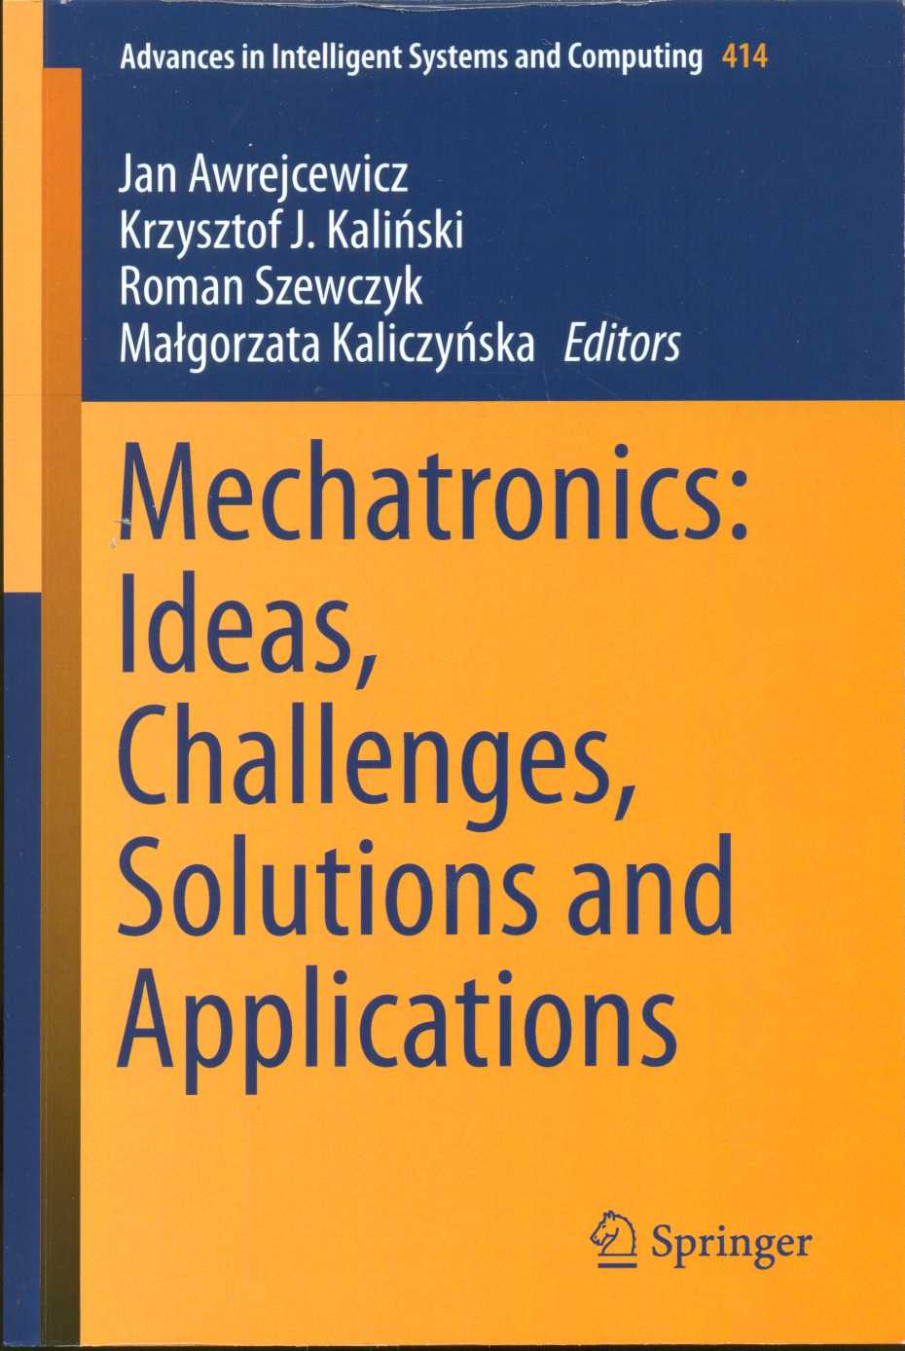
В библиотеке имеется 1 экз.
Mechatronics: Ideas, Challenges, Solutions and Applications [Текст]. Vol. 414 / J. Awrejcewicz [et al.]. - New York : Springer, 2016. - 285 p.
В этой книге представлены последние достижения и разработки в области управления, автоматизации, робототехники и измерительных технологий. В ней имеются материалы ведущих экспертов в областях, ориентированных как на теорию, так и на производственную практику. В частности, книга посвящена новым идеям, задачам, решениям и приложениям мехатроники.
В отдельных главах проведен глубокий анализ конкретной технической проблемы, которая в целом сопровождается численным анализом и симуляцией, а также результатами реализации решения реальной проблемы.
Представленные теоретические выкладки практические решения и рекомендации будут полезны как для исследователей, работающих в области инженерных наук, так и для практиков, решающих производственные проблемы.

